Slide 1
Présentation sur ordinateur
Diapo suivante
Quelques éléments sur ce qu’est une présentation

Slide 2
A quoi ça sert ?
Appui pour un exposé
  Soutenir l'attention de l'auditeur
  L'aider à repérer et mémoriser ce qui est important
  Favoriser sa compréhension
Trace d'un exposé déjà fait
  La présentation demeure après l'exposé
  Possibilité d'ajouter des commentaires
  Possibilité de le diffuser sur le Web ou autres

Slide 3
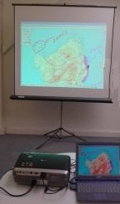
Dispositif pour projeter

Slide 4
Eléments d’une présentation
Diapo de titre
Diapo de plan
Diapos de contenu
Diapo(s) de conclusion

Slide 5
Eléments d'une diapositive
Texte et illustrations
  schémas, images,...
  tableaux, graphiques,...
Repères systématiques
  numéro de diapo, auteur,...
Esthétique/décor
  polices, couleurs, fonds,...
  frises, cadres,...

Slide 6
Etapes de conception
Structurer la présentation (plan détaillé)
Entrer le contenu textuel
Créer ou récupérer les illustrations
Intégrer les illustrations (mises en page)
Créer le pied de page (arrière-plan ou masque)
Fignoler l'esthétique (arrière-plan ou masque)

Slide 7
Hyperlien texte
github.com/Valou33380/TloZ-Elements-Sticks

Slide 8
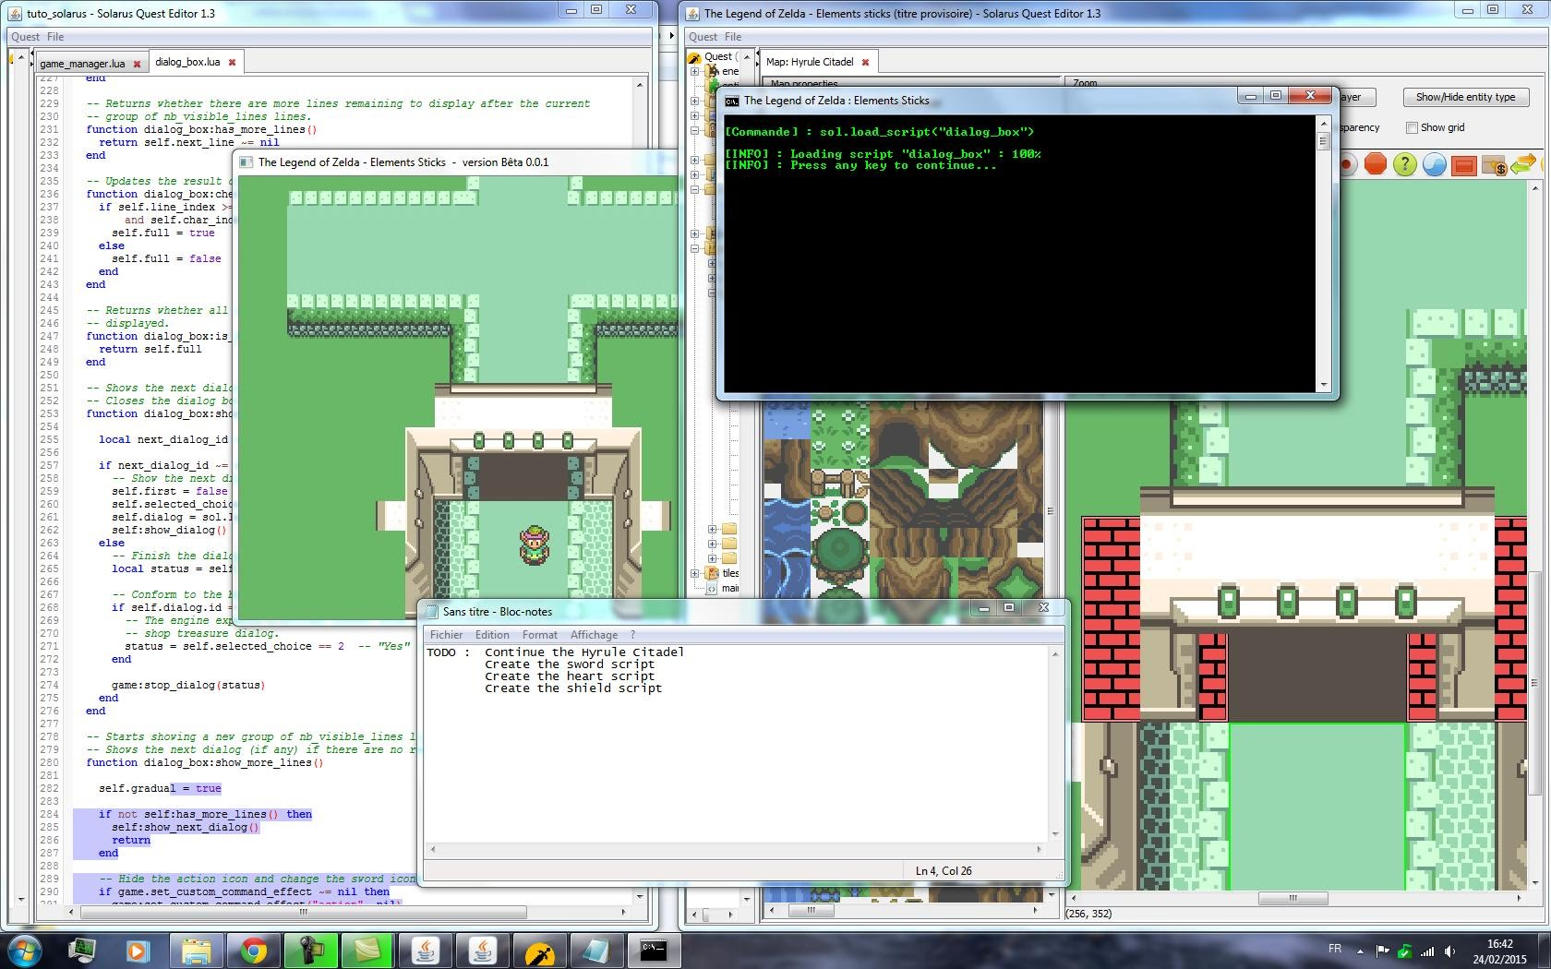
Hyperlien image

Slide 9
Hyperlien document
Document

Slide 10


Images animés

